Slide 1
Einführung in
Web- und Data-Science
Prof. Dr. Ralf Möller
Universität zu Lübeck
Institut für Informationssysteme
Tanya Braun (Übungen)

Slide 2
Übersicht
Einführung, Klassifikation vs. Regression, parametrisches und nicht-parametrisches überwachtes Lernen
Neuronale Netze und Support-Vektor-Maschinen
Häufungsanalysen, Warenkorbanalyse, Empfehlungen
Statistische Grundlagen: Stichproben, Schätzer, Verteilung, Dichte, kumulative Verteilung, Skalen: Nominal-, Ordinal-, Intervall- und Verhältnisskala, Hypothesentests, Konfidenzintervalle, Reliabilität, Interne Konsistenz, Cronbach Alpha, Trennschärfe
Bayessche Statistik, Bayessche Netze zur Spezifikation von diskreten Verteilungen, Anfragen, Anfragebeantwortung, Lernverfahren für Bayessche Netze
Induktives Lernen: Versionsraum, Informationstheorie, Entscheidungsbäume, Lernen von Regeln
Ensemble-Methoden, Bagging, Boosting, Random Forests
Clusterbildung, K-Means, Analyse der Variation (Analysis of Variation, ANOVA), Inter-Cluster-Variation, Intra-Cluster-Variation, F-Statistik, Bonferroni-Korrektur, MANOVA, Discriminant Function Analysis
Analyse Sozialer Strukturen

Slide 3
Repräsentation von Funktionen ...
… durch Perzeptrons
  Ein-Ebenen-Netzwerk (Linearer Klassifikator)
  Mehrebenen-Netzwerke
  Lernregel Fehlerrückführung (Backpropagation)
… durch Support-Vektor-Maschinen (SVMs)
  Unterteilt einer Menge von Objekten in Klassen, so dass um die Klassengrenzen herum ein möglichst breiter Bereich frei von Objekten bleibt
  Geeignet für Regression und Klassifikation
  Nichtlineare Klassifikation durch Transformation des Eingaberaums
Frank Rosenblatt, The Perceptron--a perceiving and recognizing automaton. Report 85-460-1, Cornell Aeronautical Laboratory, 1957
V. Vapnik, A. Chervonenkis, A note on one class of perceptrons. Automation and Remote Control, 25, 1964

Slide 4
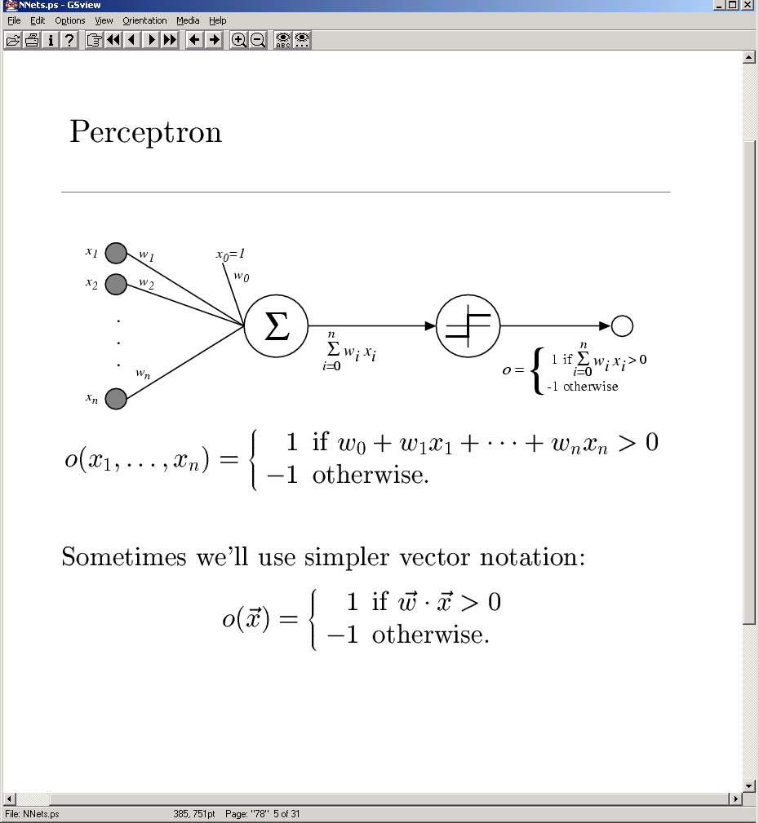
Perzeptron
sonst
Manchmal einfacher geschrieben als (Ann.: x₀ = 1):
sonst

Slide 5
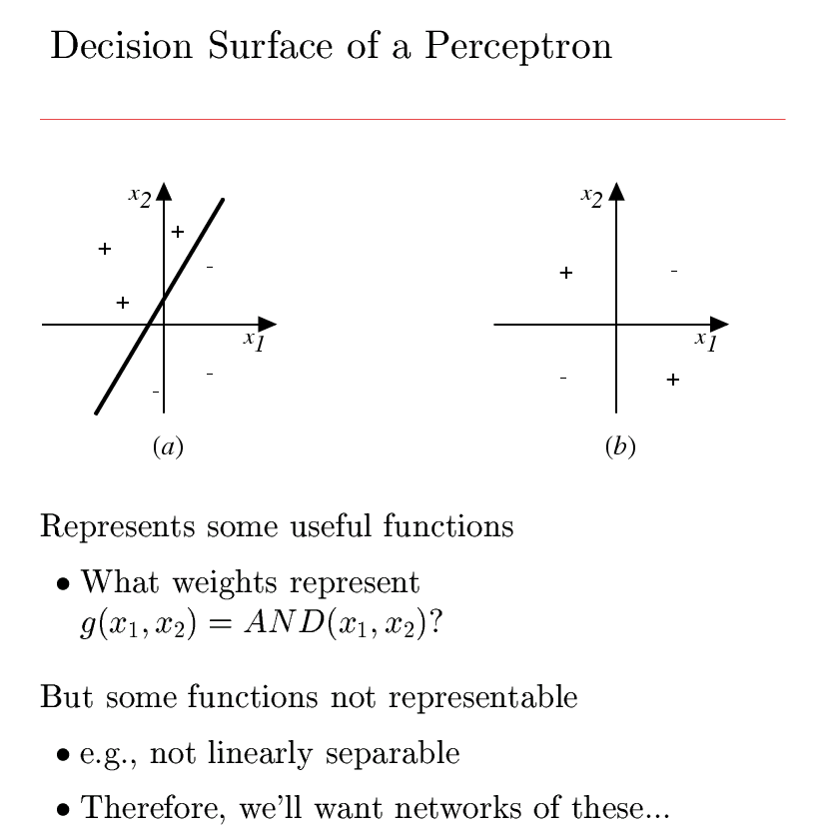
Entscheidungslinie eines Perzeptrons
Repräsentiert lineare Funktion y = mx + b
Was machen die Gewichte?
Verallgemeinerung auf Entscheidungsebenen möglich
Vgl.: Warren McCulloch und William Pitts: A logical calculus
of the ideas immanent in nervous activity. In: Bulletin of Mathematical Biophysics, Bd. 5, S. 115–133, 1943
Notes:
What about multiclass

Slide 6
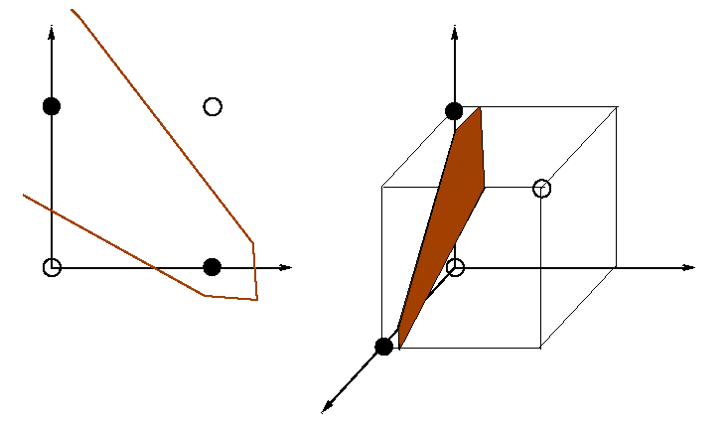
Lassen sich alle Funktionen repräsentatieren?
Kann die Fehlerfunktion immer
sinnvoll minimiert werden?
XOR-Problem
  Einführung
  weiterer
  Dimensionen
    Erweiterung
    der Daten?
  Besser: Einführung weiterer
  Ebenen im Netz
Marvin Minsky and Seymour Papert (2nd edition with corrections,
first edition 1969) Perceptrons: An Introduction to Computational Geometry, The MIT Press, Cambridge MA, 1972

Slide 7
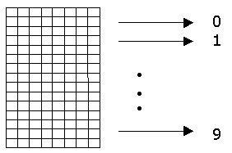
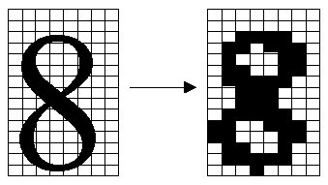
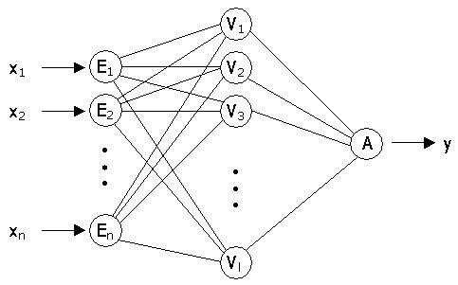
Ein Anwendungsbeispiel
Das folgende Netz soll Ziffern von 0 bis 9 erkennen. Dafür wird zunächst das Eingabefeld in 8x15 Elemente aufgeteilt:
Die geschriebene Ziffer wird in eine Folge von Nullen und Einsen umgewandelt, wobei 0 für leere und 1 für übermalte Rasterpunkte steht:
Wie können wir die Parameter automatisch so bestimmen, dass geschriebene Ziffern erkannt und als Ausgabe y ausgegeben werden?

Slide 8
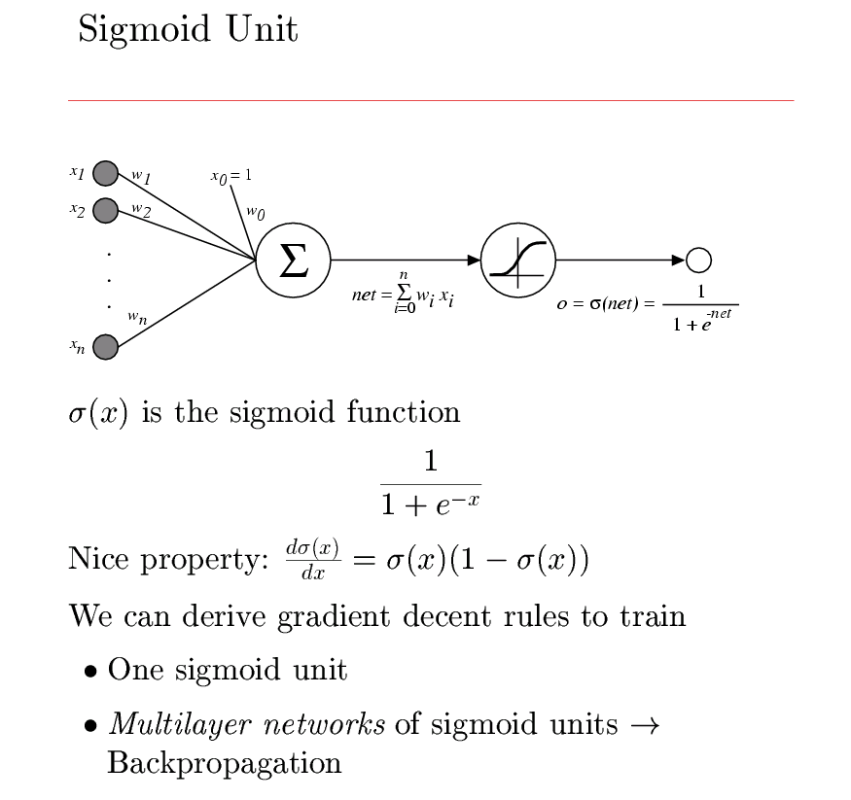
Verwendung kontinuierlicher Funktionen
ist die Sigmoid-Funktion

Slide 9
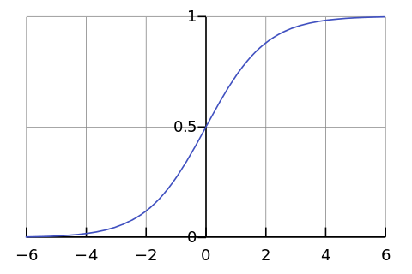

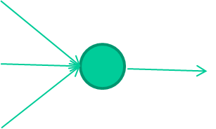
-0.06
W1
W2
f(x)
-2.5
W3
1.4
David Corne: Open Courseware

Slide 10
-0.06
2.7
-8.6
f(x)
-2.5
0.002
x = -0.06×2.7 + 2.5×8.6 + 1.4×0.002 = 21.34
1.4
David Corne: Open Courseware

Slide 11
Sigmoid-Einheit
ist die Sigmoid-Funktion (auch: logistische Funktion)
Eigenschaft:
(Gradient)
Wir können den Gradienten verwenden,
um die Einheit anzupassen
Wir kommen gleich darauf zurück

Slide 12
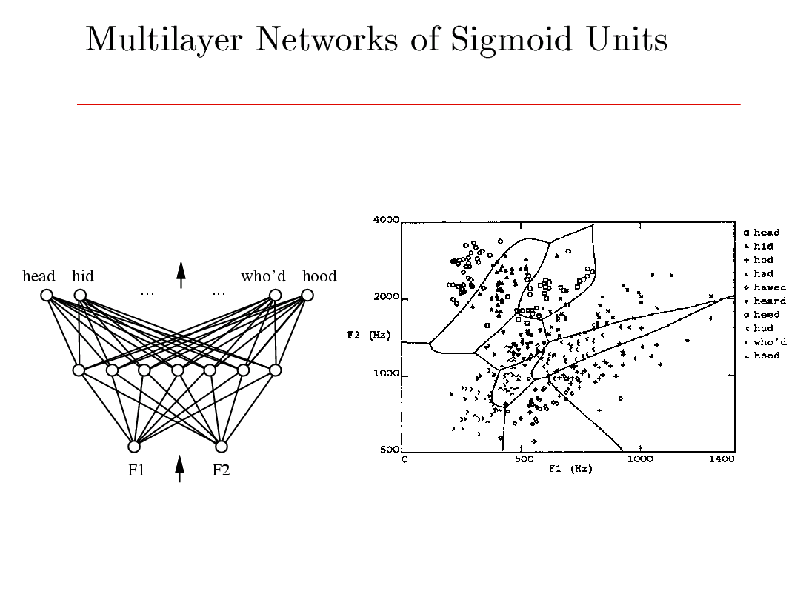
Mehr-Ebenen Netze von Sigmoid-Einheiten

Slide 13
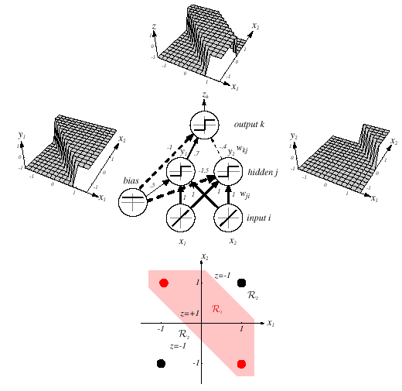
Z = x1 XOR x2 = (x1 OR x2) AND NOT(x1 AND x2)

Slide 14
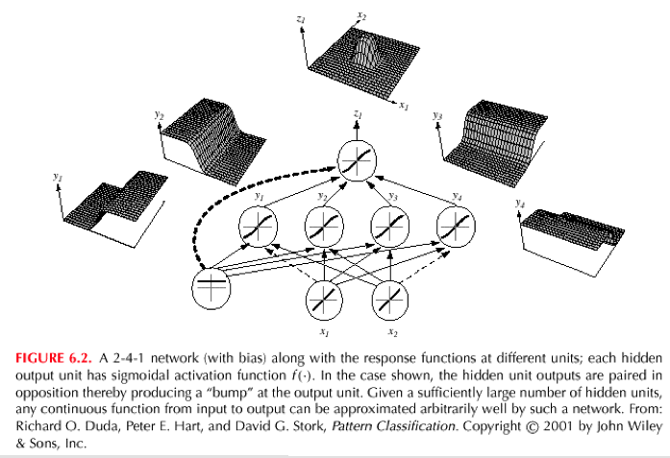

Slide 15
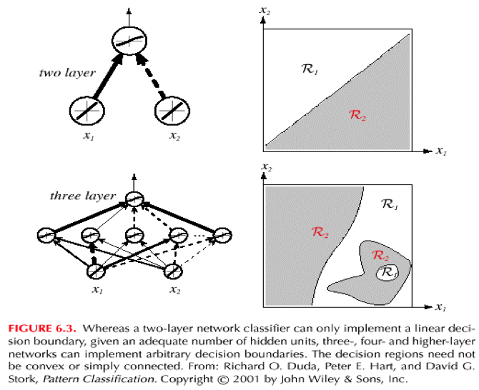

Slide 16
Netztopologien
FeedForward-Netze:
Gerichtete Verbindungen nur von niedrigen zu höheren Schichten
FeedBack-Netze (rekurrente Netze):
Verbindungen zwischen allen Schichten möglich (Abrollen)
FB-Netz mit Lateral-verbindungen
FF-Netz erster Ordnung
FF-Netz zweiter Ordnung
FB-Netz mit direkter Rückkopp-lung
© Stefan Hartmann

Slide 17
Netzwerk von Perzeptrons
Perzeptron:
Was muss ich vor dem Lernen/Trainieren bestimmen?
  Netzwerk-Topologie?
  Perzeptron bezogen?
Eingabefunktion
Aktivierungsfunktion
Ausgabefunktion

Slide 18
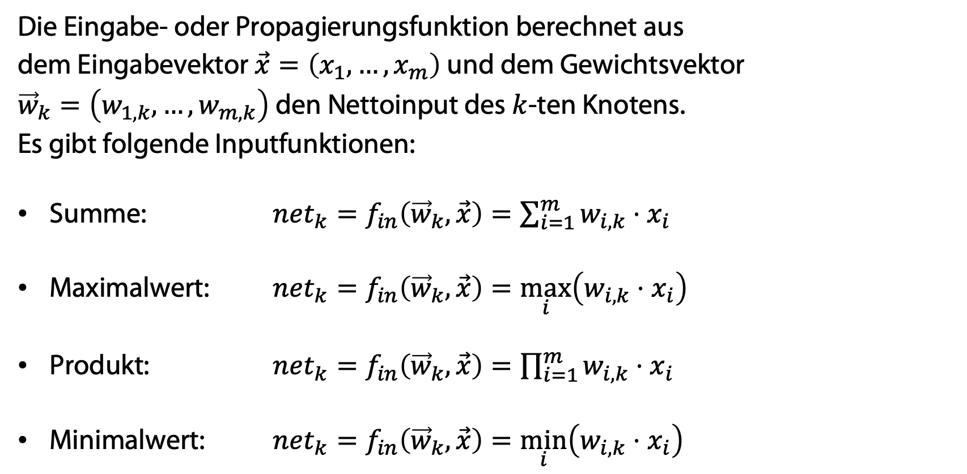
Die Eingabefunktion
Die Eingabe- oder Propagierungsfunktion berechnet aus
dem Eingabevektor $\vec{x}=\left(x_{1},…,x_{m}\right)$ und dem Gewichtsvektor
${\vec{w}}_{k}=\left(w_{1,k},…,w_{m,k}\right)$ den Nettoinput des $k$-ten Knotens.
Es gibt folgende Inputfunktionen:
Summe: $net_{k}=f_{in}\left({\vec{w}}_{k},\vec{x}\right)=\sum_{i=1}^{m}{w_{i,k}⋅x_{i}}$
Maximalwert: $net_{k}=f_{in}\left({\vec{w}}_{k},\vec{x}\right)=\max_{i}\left(w_{i,k}⋅x_{i}\right)$
Produkt: $net_{k}=f_{in}\left({\vec{w}}_{k},\vec{x}\right)=\prod_{i=1}^{m}{w_{i,k}⋅x_{i}}$
Minimalwert: $net_{k}=f_{in}\left({\vec{w}}_{k},\vec{x}\right)=\min_{i}\left(w_{i,k}⋅x_{i}\right)$
© Stefan Hartmann

Slide 19
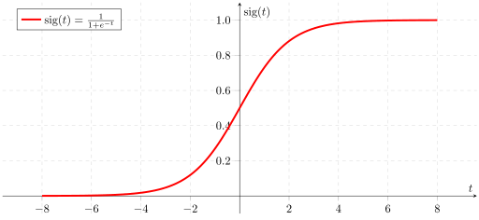
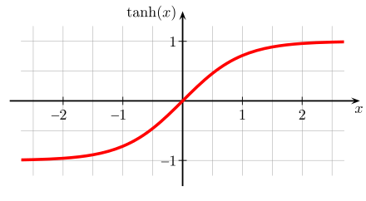
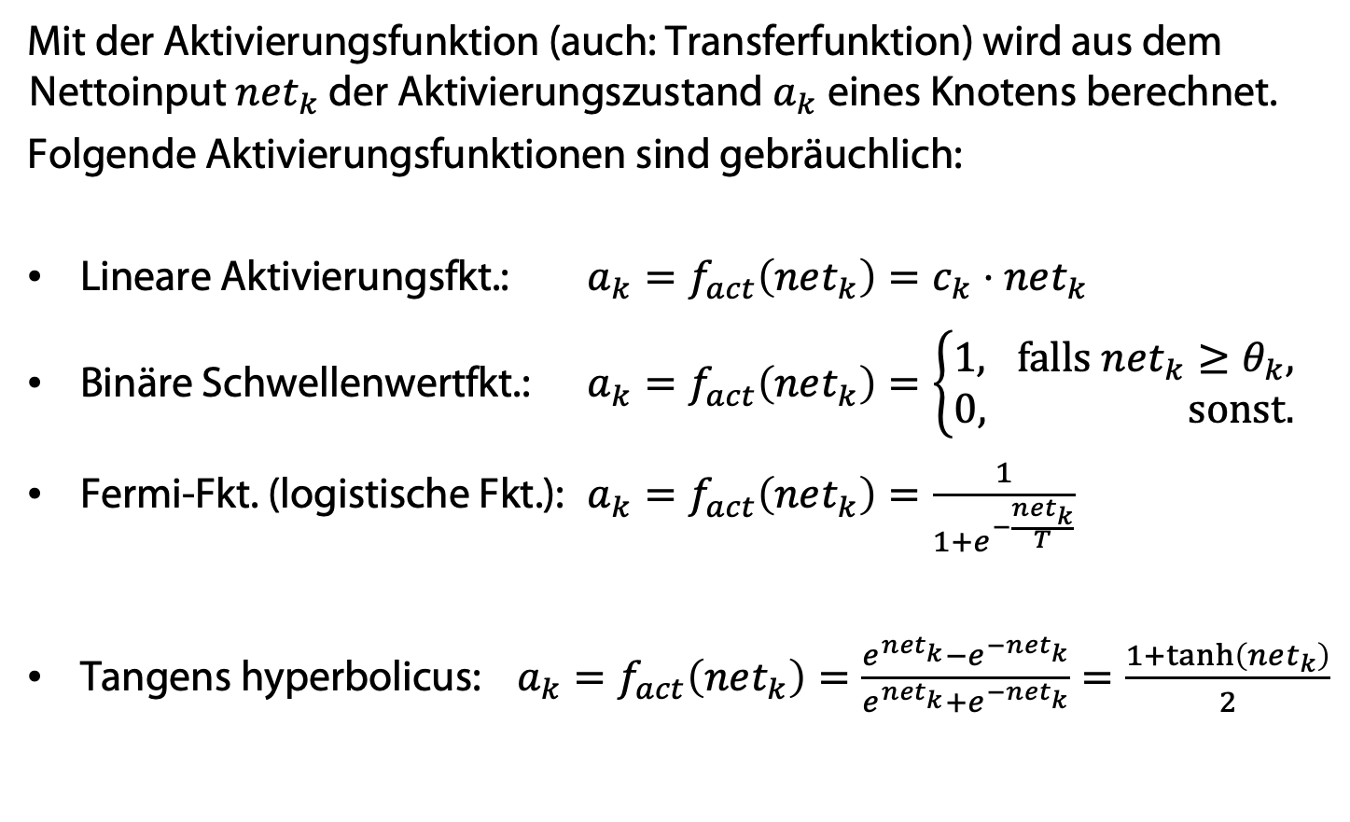
Die Aktivierungsfunktion
Mit der Aktivierungsfunktion (auch: Transferfunktion) wird aus dem Nettoinput $net_{k}$ der Aktivierungszustand $a_{k}$eines Knotens berechnet.
Folgende Aktivierungsfunktionen sind gebräuchlich:
Lineare Aktivierungsfkt.: $a_{k}=f_{act}\left(net_{k}\right)=c_{k}⋅net_{k}$
Binäre Schwellenwertfkt.: $a_{k}=f_{act}\left(net_{k}\right)=\left\{\begin{aligned}1, falls net_{k}≥θ_{k}, \\ &0, sonst.\end{aligned}\right.$
Fermi-Fkt. (logistische Fkt.): $a_{k}=f_{act}\left(net_{k}\right)=\frac{1}{1+e^{−\frac{net_{k}}{T}}}$
Tangens hyperbolicus: $a_{k}=f_{act}\left(net_{k}\right)=\frac{e^{net_{k}}−e^{−net_{k}}}{e^{net_{k}}+e^{−net_{k}}}=\frac{1+\tanh\left(net_{k}\right)}{2}$
Schwellenwert, häufig 0
Spezialfall: Sigmoid
© Stefan Hartmann

Slide 20
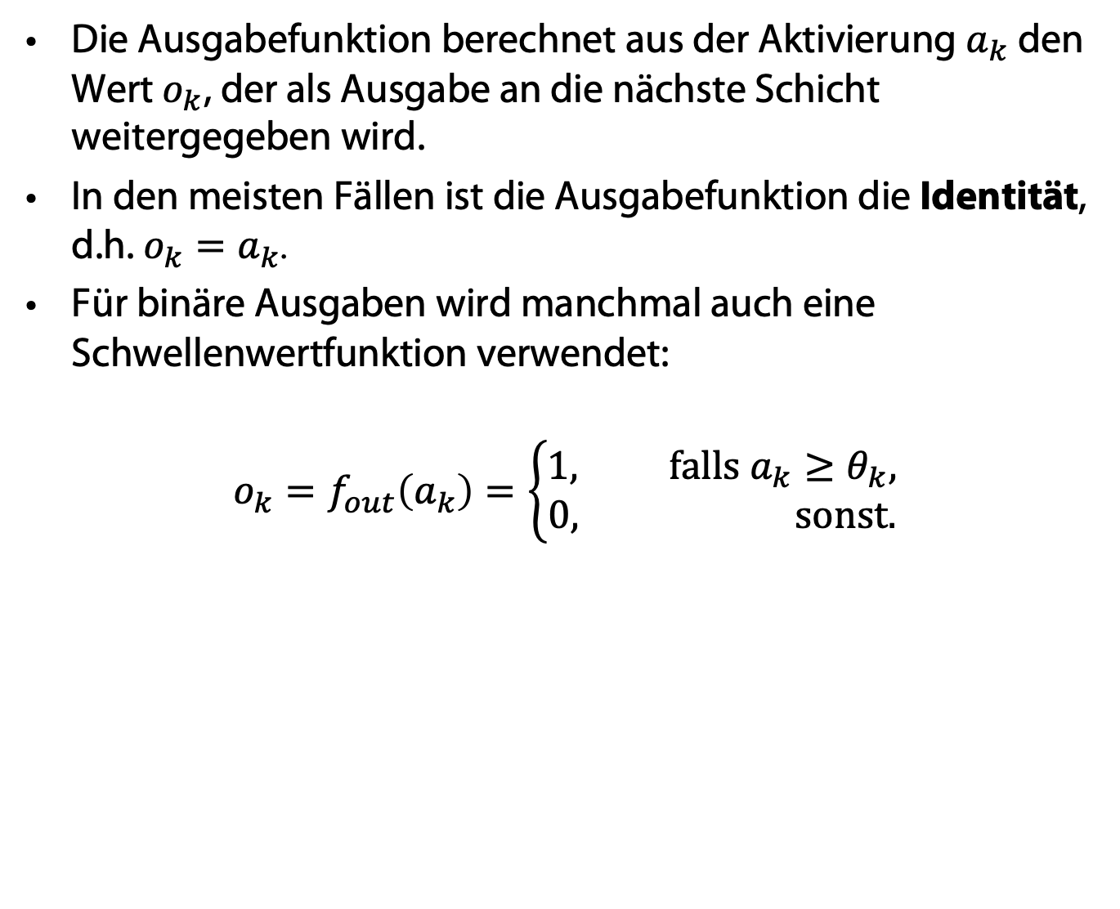
Die Ausgabefunktion
Die Ausgabefunktion berechnet aus der Aktivierung $a_{k}$ den Wert $o_{k}$, der als Ausgabe an die nächste Schicht weitergegeben wird.
In den meisten Fällen ist die Ausgabefunktion die Identität, d.h. $o_{k}=a_{k}$.
Für binäre Ausgaben wird manchmal auch eine Schwellenwertfunktion verwendet:
$$o_{k}=f_{out}\left(a_{k}\right)=\left\{\begin{aligned}1, falls a_{k}≥θ_{k}, \\ &0, sonst.\end{aligned}\right.$$
© Stefan Hartmann

Slide 21
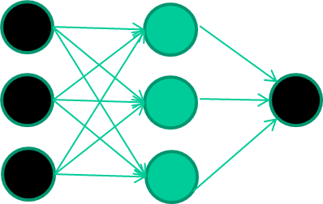
Einstellen der Gewichte mit Trainingsdaten…
Fields class
1.4 2.7 1.9 0
3.8 3.4 3.2 0
6.4 2.8 1.7 1
4.1 0.1 0.2 0
etc …
David Corne: Open Courseware

Slide 22
Anlernen des Netzwerks
Fields class
1.4 2.7 1.9 0
3.8 3.4 3.2 0
6.4 2.8 1.7 1
4.1 0.1 0.2 0
etc …
Eingabe
Perzeptrons
Ausgabe
David Corne: Open Courseware

Slide 23
Trainingsdaten
Fields class
1.4 2.7 1.9 0
3.8 3.4 3.2 0
6.4 2.8 1.7 1
4.1 0.1 0.2 0
etc …
Initialisierung mit zufälligen Gewichten
David Corne: Open Courseware

Slide 24
Trainingsdaten
Fields class
1.4 2.7 1.9 0
3.8 3.4 3.2 0
6.4 2.8 1.7 1
4.1 0.1 0.2 0
etc …
Präsentierung eines Trainingsdatensatzes
1.4
2.7
1.9
David Corne: Open Courseware

Slide 25
Trainingsdaten
Fields class
1.4 2.7 1.9 0
3.8 3.4 3.2 0
6.4 2.8 1.7 1
4.1 0.1 0.2 0
etc …
Durchpropagierung zur Ausgabe
1.4
2.7 0.8
1.9
David Corne: Open Courseware

Slide 26
Trainingsdaten
Fields class
1.4 2.7 1.9 0
3.8 3.4 3.2 0
6.4 2.8 1.7 1
4.1 0.1 0.2 0
etc …
Vergleich mit der Zielausgabe
1.4
2.7 0.8
0
1.9 Fehler 0.8
David Corne: Open Courseware

Slide 27


Trainingsdaten
Fields class
1.4 2.7 1.9 0
3.8 3.4 3.2 0
6.4 2.8 1.7 1
4.1 0.1 0.2 0
etc …
Anpassen der Gewichte gemäß Fehler
1.4
2.7 0.8
0
1.9 Fehler 0.8
David Corne: Open Courseware

Slide 28
Trainingsdaten
Fields class
1.4 2.7 1.9 0
3.8 3.4 3.2 0
6.4 2.8 1.7 1
4.1 0.1 0.2 0
etc …
Präsentierung eines Trainingsdatensatzes
6.4
2.8
1.7
David Corne: Open Courseware

Slide 29
Trainingsdaten
Fields class
1.4 2.7 1.9 0
3.8 3.4 3.2 0
6.4 2.8 1.7 1
4.1 0.1 0.2 0
etc …
Durchpropagierung zur Ausgabe
6.4
2.8 0.9
1.7
David Corne: Open Courseware

Slide 30
Trainingsdaten
Fields class
1.4 2.7 1.9 0
3.8 3.4 3.2 0
6.4 2.8 1.7 1
4.1 0.1 0.2 0
etc …
Vergleich mit der Zielausgabe
6.4
2.8 0.9
1
1.7 Fehler -0.1
David Corne: Open Courseware

Slide 31
Trainingsdaten
Fields class
1.4 2.7 1.9 0
3.8 3.4 3.2 0
6.4 2.8 1.7 1
4.1 0.1 0.2 0
etc …
Anpassen der Gewichte gemäß Fehler
6.4
2.8 0.9
1
1.7 Fehler -0.1
David Corne: Open Courseware

Slide 32
Trainingsdaten
Fields class
1.4 2.7 1.9 0
3.8 3.4 3.2 0
6.4 2.8 1.7 1
4.1 0.1 0.2 0
etc …
Und so weiter ….
6.4
2.8 0.9
1
1.7 Fehler -0.1
Wiederhole tausend-, vielleicht millionenmal – jedesmal
mit einer zufälligen Trainingsinstanz und einer kleinen
Anpassung der Gewichte
Verfahren zur Gewichtsanpassung müssen Fehler minimieren
David Corne: Open Courseware

Slide 33
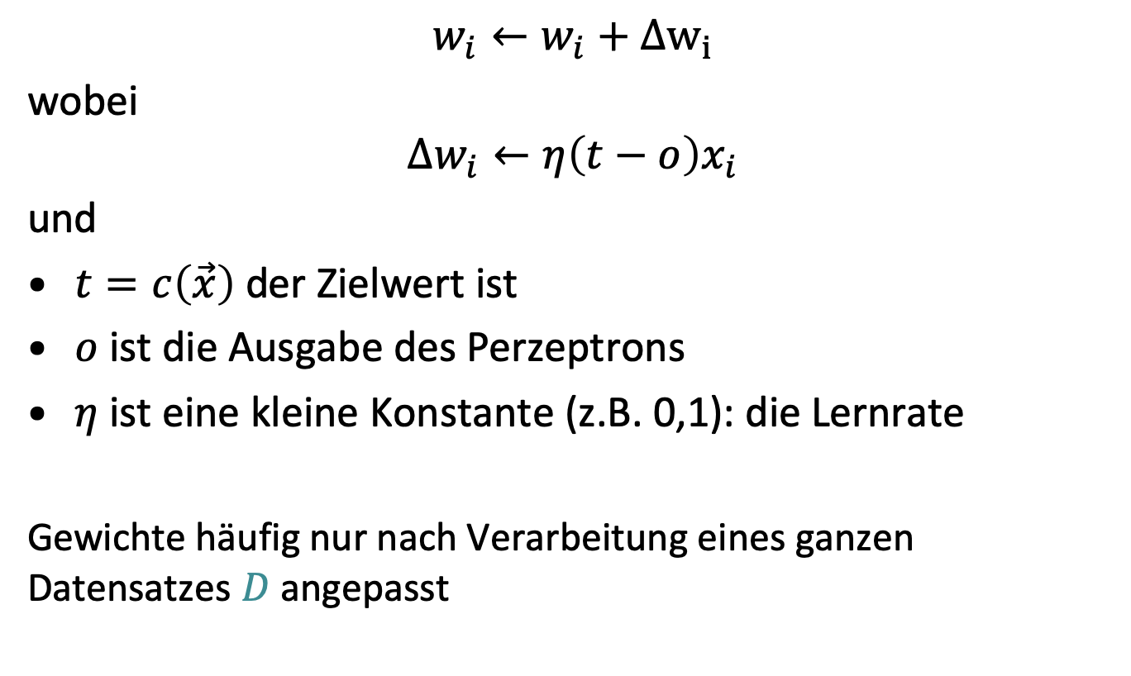
Eine Ebene: Perzeptron-Lernregel (Delta-Lernregel)
$$w_{i}←w_{i}+Δw_{i}$$
wobei
$$Δw_{i}←η\left(t−o\right)x_{i}$$
und
$t=c\left(\vec{x}\right)$ der Zielwert ist
$o$ ist die Ausgabe des Perzeptrons
$η$ ist eine kleine Konstante (z.B. 0,1): die Lernrate
Gewichte häufig nur nach Verarbeitung eines ganzen Datensatzes $D$ angepasst
Frank Rosenblatt, The Perceptron--a perceiving and recognizing automaton. Report 85-460-1, Cornell Aeronautical Laboratory, 1957

Slide 34
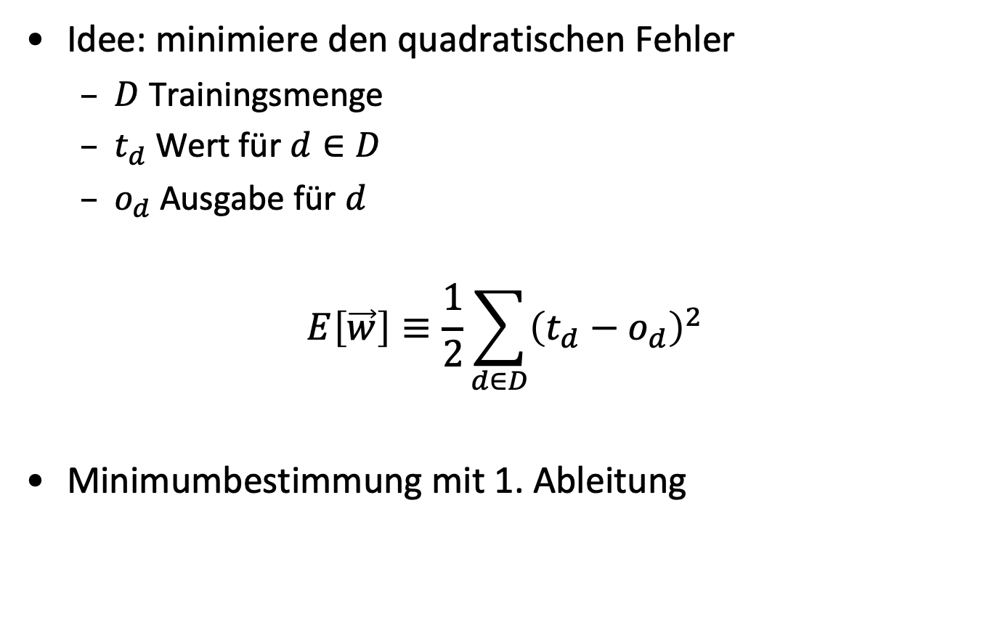
Begründung für die Delta-Regel
Idee: minimiere den quadratischen Fehler
  $D$ Trainingsmenge
  $t_{d}$ Wert für $d∈D$
  $o_{d}$ Ausgabe für $d$
$$E\left[\vec{w}\right]≡\frac{1}{2}\sum_{d∈D}{{\left(t_{d}−o_{d}\right)}^{2}}$$
Minimumbestimmung mit 1. Ableitung

Slide 35
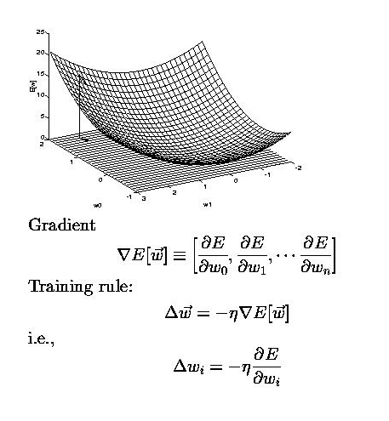
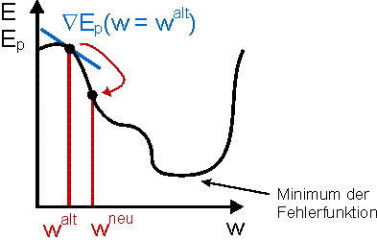
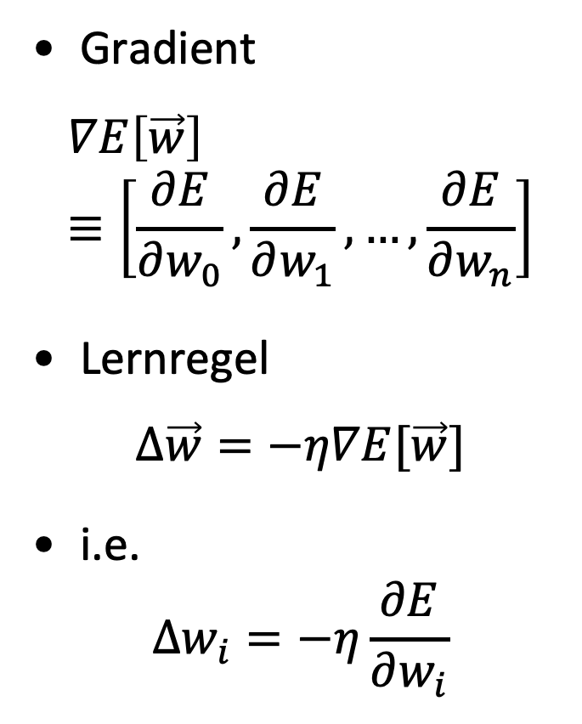
Absteigender Gradient
Gradient
$$∇E\left[\vec{w}\right] ≡\left[\frac{∂E}{∂w_{0}},\frac{∂E}{∂w_{1}}, …,\frac{∂E}{∂w_{n}}\right]$$
Lernregel
$$Δ\vec{w}=−η∇E[\vec{w}]$$
i.e.
$$Δw_{i}=−η\frac{∂E}{∂w_{i}}$$

Slide 36
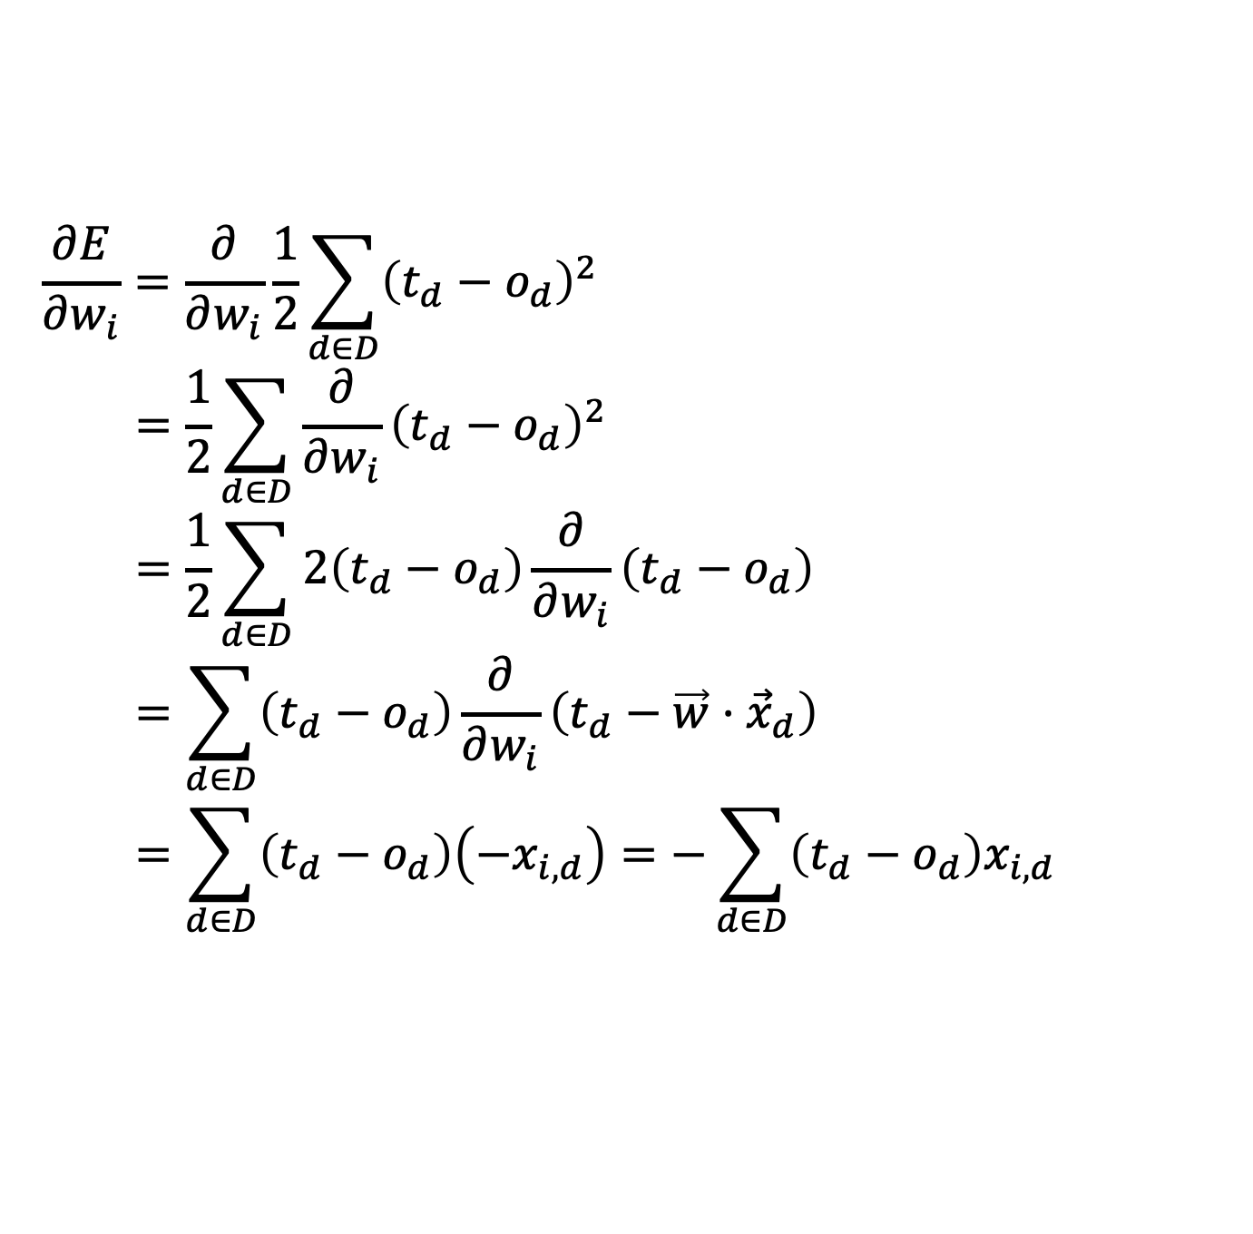
Gradient
$$\frac{∂E}{∂w_{i}}=\frac{∂}{∂w_{i}}\frac{1}{2}\sum_{d∈D}{{\left(t_{d}−o_{d}\right)}^{2}}$$
$$=\frac{1}{2}\sum_{d∈D}{\frac{∂}{∂w_{i}}{\left(t_{d}−o_{d}\right)}^{2}}$$
$$=\frac{1}{2}\sum_{d∈D}{2\left(t_{d}−o_{d}\right)\frac{∂}{∂w_{i}}\left(t_{d}−o_{d}\right)}$$
$$=\sum_{d∈D}{\left(t_{d}−o_{d}\right)\frac{∂}{∂w_{i}}\left(t_{d}−\vec{w}⋅{\vec{x}}_{d}\right)}$$
$$=\sum_{d∈D}{\left(t_{d}−o_{d}\right)\left(−x_{i,d}\right)}=−\sum_{d∈D}{\left(t_{d}−o_{d}\right)x_{i,d}}$$

Slide 37
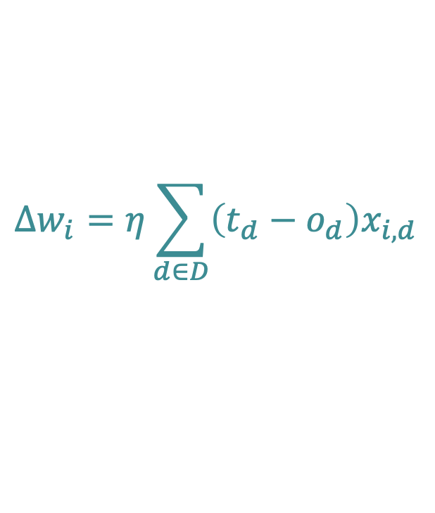
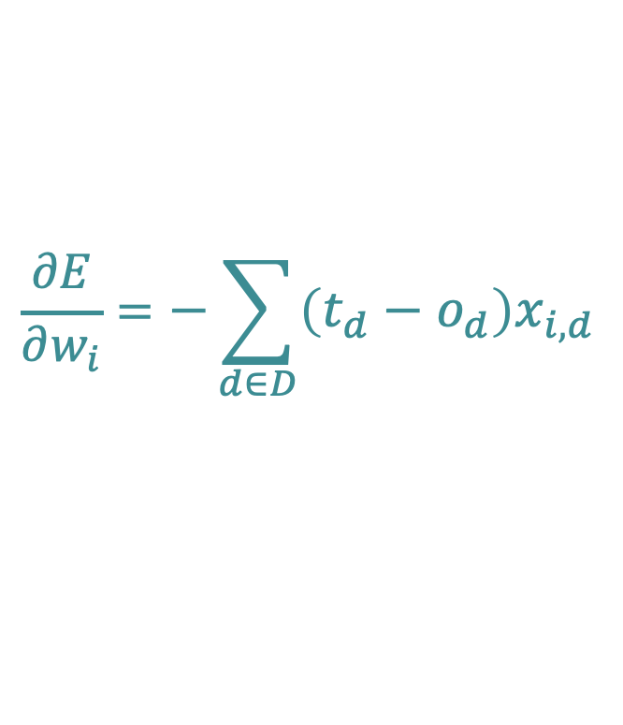
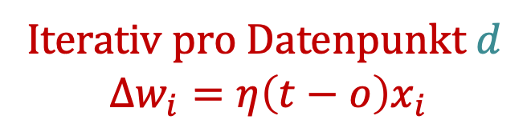
Absteigender Gradient (Forts.)
Gradient
$$∇E\left[\vec{w}\right] ≡\left[\frac{∂E}{∂w_{0}},\frac{∂E}{∂w_{1}}, …,\frac{∂E}{∂w_{n}}\right]$$
Lernregel
$$Δ\vec{w}=−η∇E[\vec{w}]$$
i.e.
$$Δw_{i}=−η\frac{∂E}{∂w_{i}}$$
$$\frac{∂E}{∂w_{i}}=−\sum_{d∈D}{\left(t_{d}−o_{d}\right)x_{i,d}}$$
Iterativ pro Datenpunkt $d$
$$Δw_{i}=η\left(t−o\right)x_{i}$$
$$Δw_{i}=η\sum_{d∈D}{\left(t_{d}−o_{d}\right)x_{i,d}}$$

Slide 38
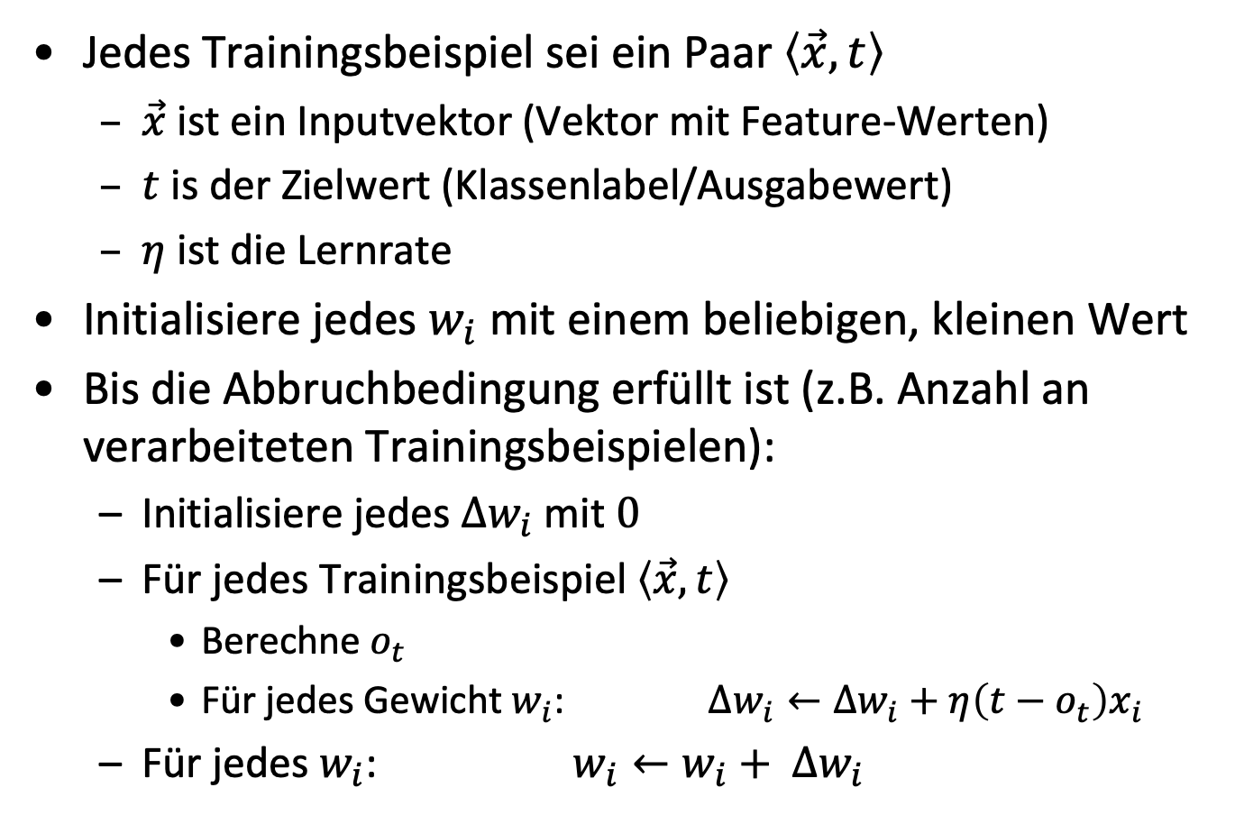
Algorithmus für eine Gewichtsanpassung
Jedes Trainingsbeispiel sei ein Paar $\left\langle \vec{x},t\right\rangle$
  $\vec{x}$ ist ein Inputvektor (Vektor mit Feature-Werten)
  $t$ is der Zielwert (Klassenlabel/Ausgabewert)
  $η$ ist die Lernrate
Initialisiere jedes $w_{i}$ mit einem beliebigen, kleinen Wert
Bis die Abbruchbedingung erfüllt ist (z.B. Anzahl an verarbeiteten Trainingsbeispielen):
  Initialisiere jedes $Δw_{i}$ mit $0$
  Für jedes Trainingsbeispiel $\left\langle \vec{x},t\right\rangle$
    Berechne $o_{t}$
    Für jedes Gewicht $w_{i}$: $Δw_{i}←Δw_{i}+η\left(t−o_{t}\right)x_{i}$
  Für jedes $w_{i}$: $w_{i}←w_{i}+ Δw_{i}$

Slide 39
Perzeptron-Lernregel
Man kann zeigen, dass der Vorgang konvergiert, …
... wenn die Daten linear separierbar sind
... und 𝜂 genügend klein gewählt wird
Schon früher untersucht:
Netzwerke daher von manchen
als künstliche neuronale Netze bezeichnet
Später für mehrschichtige Netze erweitert (Deep Learning):
Fehlerrückführung durch mehrere Ebenen (Backpropagation)
D. Hebb: The organization of behavior. A neuropsychological theory. Erlbaum Books, Mahwah, N.J., 1949

Slide 40
Perspektive der Entscheidungsgrenzenanpassung
Zufällige Initialgewichte
David Corne: Open Courseware

Slide 41
Perspektive der Entscheidungsgrenzenanpassung
Verwenden einer Trainingsinstanz / Anpassung der Gewichte
David Corne: Open Courseware

Slide 42
Perspektive der Entscheidungsgrenzenanpassung
Verwenden einer Trainingsinstanz / Anpassung der Gewichte
David Corne: Open Courseware

Slide 43
Perspektive der Entscheidungsgrenzenanpassung
Verwenden einer Trainingsinstanz / Anpassung der Gewichte
David Corne: Open Courseware

Slide 44
Perspektive der Entscheidungsgrenzenanpassung
Verwenden einer Trainingsinstanz / Anpassung der Gewichte
David Corne: Open Courseware

Slide 45
Perspektive der Entscheidungsgrenzenanpassung
Und schließlich….
David Corne: Open Courseware

Slide 46
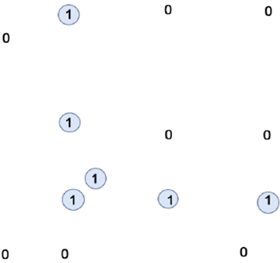
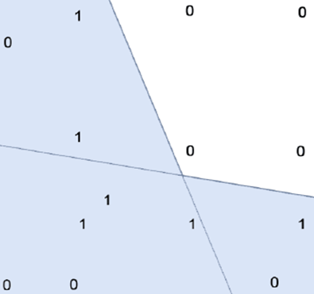
Fehler bei einer ungeeigneten Trainingsmenge
Zu viele Trainingsbeispiele:
das Netz hat „auswendig gelernt“
Zu wenig Trainingsbeispiele:
keine richtige Klassifikation
© Stefan Hartmann

Slide 47
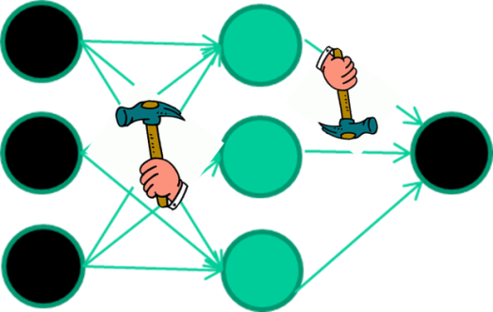
Lernverfahren: Resümee
Epoche: einmalige Verwendung des gesamten Datensatzes
  Manchmal zu groß
Batch: Zerlegung eines Datensatzes in Teilmengen
  Für jede Teilmenge: Passe Gewichte an
  Anzahl der Teilmengen: #Iterationen
Tausende von kleinen Anpassungen, jede macht das Netz besser für die letzte Eingabe (aber vielleicht schlechter für frühere Eingaben)
Verwende mehrere Epochen
Wieviele Epochen? Batches?
  Ausprobieren
Durch verdammtes Glück kommt oft eine
Funktion heraus, die gut genug in
Anwendungen funktioniert

Slide 48
Geschichtlicher Überblick
1943: McCulloch und Pitts beschreiben und
definieren eine Art erster neuronaler Netzwerke.
1949: Formulierung der Hebb‘schen Lernregel
(nach Hebb)
1957: Entwicklung des Perzeptrons durch Rosenblatt
1969: Minsky und Papert untersuchen das Perzeptron mathematisch und zeigen dessen Grenzen, etwa beim
XOR-Problem, auf.
1982: Beschreibung der ersten selbstorganisierenden Netze (nach biologischem Vorbild) durch van der Malsburg und Kohonen und eines richtungweisenden Artikels von Hopfield, indem die ersten rückgekoppelten Netze (Hopfield-Netze, nach physikalischen Vorbild) beschrieben werden
1986: Das Lernverfahren Backpropagation für mehrschichtige Perzeptrons wird entwickelt.
Ab 2000: Deep Learning (Hinton, LeCun, Bengio, Ng, et al.)
Anfänge
Ernüchterung
Renaissance
Boom
© Stefan Hartmann (mit Anpassungen)

Slide 49
Support-Vektor Maschinen
Abbildung von Instanzen von zwei Klassen in einen Raum, in dem sie linear separierbar sind
  Abbildungsfunktion heißt Kernel-Funktion
Berechnung einer Trennfläche über
Optimierungsproblem (und nicht iterativ
wie bei Perzeptrons und mehrschichtigen Netzen)
  Formulierung als Problem nicht Verfahren!
V. Vapnik, A. Chervonenkis, A note on one class of perceptrons. Automation and Remote Control, 25, 1964
Boser, B. E.; Guyon, I. M.; Vapnik, V. N., A training algorithm for optimal margin classifiers. Proceedings of the fifth annual workshop on Computational learning theory – COLT '92. p. 144, 1992
Vapnik, V., Support-vector networks,
Machine Learning. 20 (3): 273–297, 1995

Slide 50
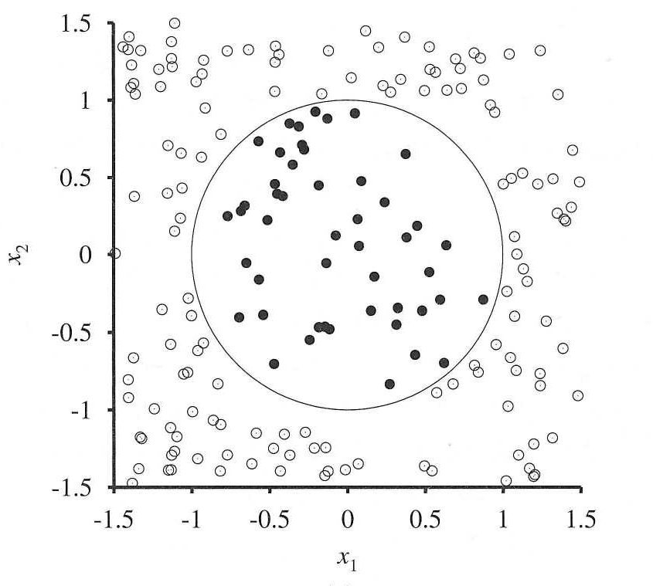
Nichtlineare Separierung
y = -1
y = +1

Slide 51
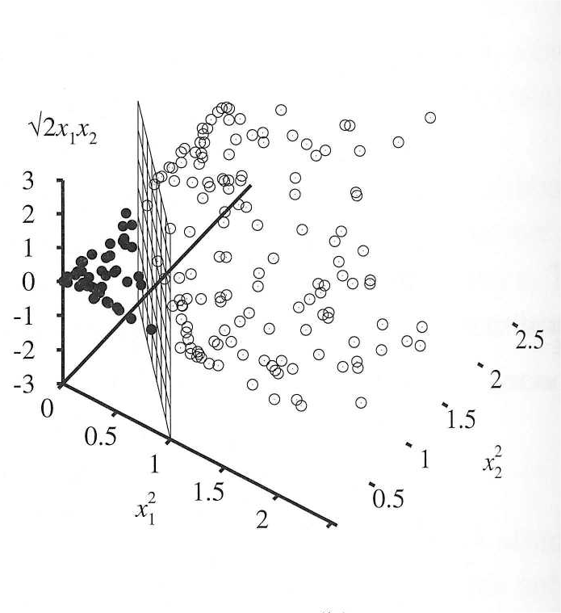

Slide 52
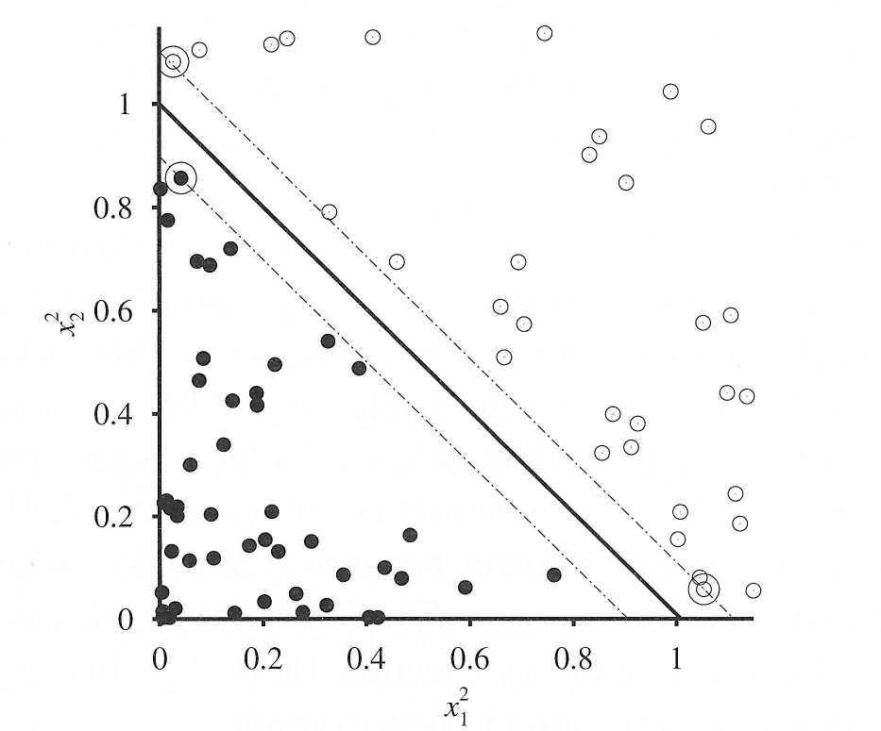
Support-Vektoren
margin
separator
Support-Vektoren
werden über
Optimierungsproblem
bestimmt
support vectors

Slide 53


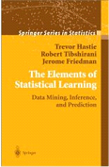
Literatur (1)
Mitchell (1989). Machine Learning. http://www.cs.cmu.edu/~tom/mlbook.html
Duda, Hart, & Stork (2000). Pattern Classification. http://rii.ricoh.com/~stork/DHS.html
Hastie, Tibshirani, & Friedman (2001). The Elements of Statistical Learning. http://www-stat.stanford.edu/~tibs/ElemStatLearn/

Slide 54
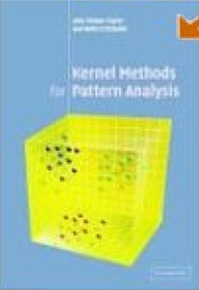

Literatur (2)
Shawe-Taylor & Cristianini. Kernel Methods for Pattern Analysis.
http://www.kernel-methods.net/
Russell & Norvig (2004). Artificial Intelligence.
http://aima.cs.berkeley.edu/

Slide 55
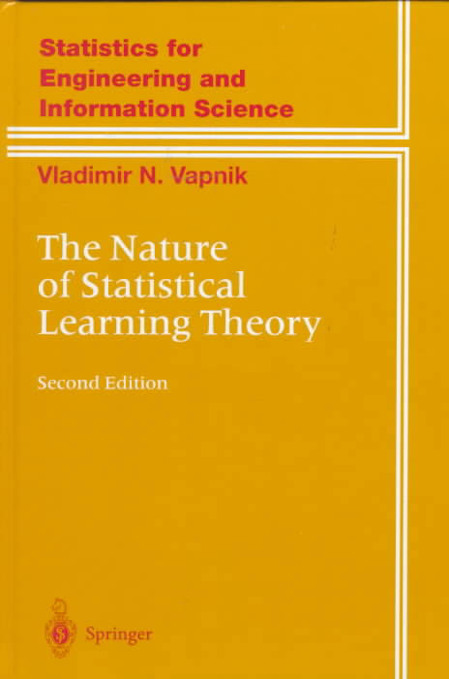
Originalliteratur SVM
VAPNIK, Vladimir N.,. The Nature of Statistical Learning Theory. Springer-Verlag New York, Inc., 1995

Slide 56
Zusammenfassung: Netze vs. SVMs (1)
f(x) repräsentierte Funktion in Netzwerk
Wenn f(x) nichtlinear ist, gilt:
  Ein Netzwerk mit einer internen Ebene (hidden layer) kann, theoretisch, eine Funktion für jedes Klassifikationsproblem lernen.
  Es existiert Gewichtesatz, so dass gewünschte Ausgaben produziert werden
Das Problem ist, die Gewichte zu bestimmen
David Corne: Open Courseware

Slide 57
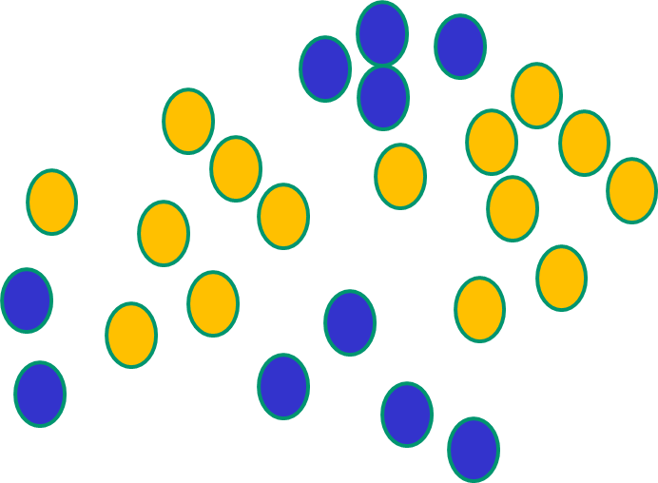
Zusammenfassung: Netze vs. SVMs (2)
Wenn f(x) linear, können Netze nur gerade Linien (oder Ebenen) finden (selbst bei mehreren Schichten)
David Corne: Open Courseware

Slide 58
Zusammenfassung: Netze vs. SVMs (3)
Mit nichtlinearen f(x) können auch komplexere Entscheidungsgrenzen "eingestellt" werden
(Daten bleiben unverändert)
David Corne: Open Courseware

Slide 59
Zusammenfassung: Netze vs. SVMs (4)
Mit nichtlinearen f(x) können auch komplexere Entscheidungsgrenzen "eingestellt" werden
(Daten bleiben unverändert)
SVMs finden nur gerade Entscheidungs-
grenzen, aber die Daten werden zuvor
transformiert
David Corne: Open Courseware

Slide 60
Multi-class SVMs?
SVMs für mehrere Klassenlabel
Kombination mehrerer SVMs
  Einer-gegen-alle
    Für jede Klasse gibt es eine Entscheidungsgrenze zwischen den „eigenen“ Datenpunkten und allen anderen Datenpunkten
  Alle-gegen-alle
    Für jede mögliche Kombination von zwei Klassen gibt es eine Entscheidungsgrenze

